Slide 1
Animaciones
Yasmin Morales Zitlalpopoca
Fátima Miranda Muñoz

Slide 2
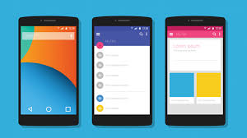
Animaciones
Las animaciones bien diseñadas hacen que la interfaz de usuario sea más intuitiva, contribuyen a la apariencia de una aplicación pulida y mejoran la experiencia del usuario.

Slide 3
Conceptos y clases esenciales
El soporte de animación de Flutter facilita la implementación de una variedad de tipos de animación. Muchos widgets, especialmente los widgets Material Design, vienen con los efectos de movimiento estándar definidos en sus especificaciones de diseño, pero también es posible personalizar estos efectos.
El sistema de animaciones en Flutter está basado en objetos [Animation][] tipados. Los widgets pueden incorporar estos objetos animation en sus funciones build directamente al leer su valor actual y escuchar sus cambios de estado, o pueden usarlos como la base de animaciones más elaboradas que pasan a través de otros widgets.

Slide 4
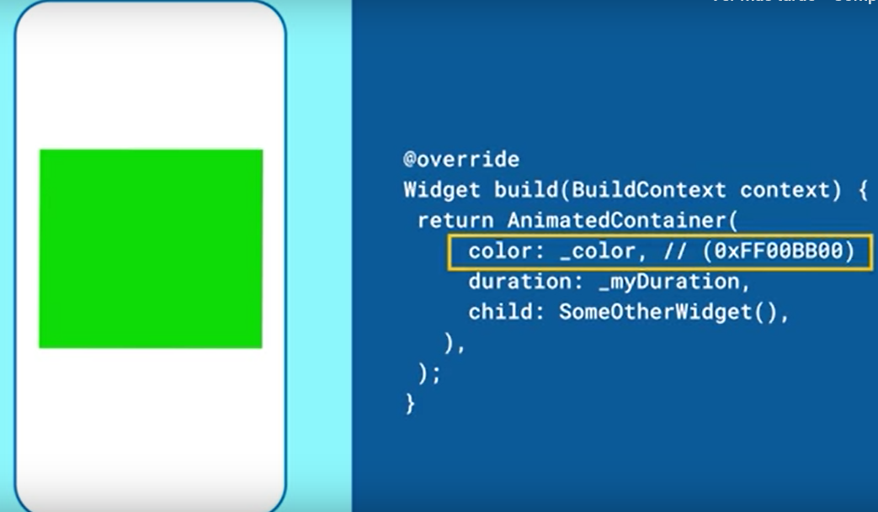
Animation Container
Flutter tiene muchos widgets para ayudar con animaciones explícitas e implícitas.
Puedes animar contornos,radios , esquinas, imágenes de fondo,sombras, gradientes, formas, anchuras entre otras.

Slide 5
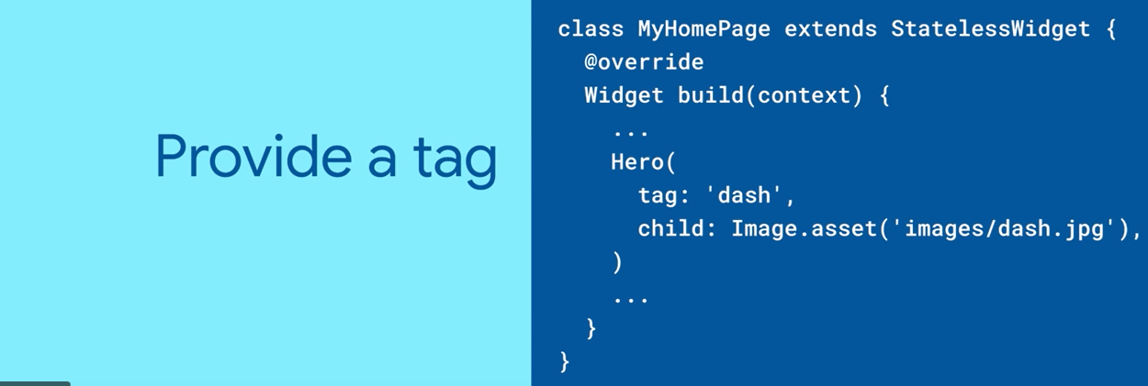
Hero
Las transacciones de Hero son un patrón IU muy común, le hacen saber al usuario que ha cambiado de pantalla, entre dos rutas de navegación, flutter descubrirá el widget entre ambas rutas y animará el cambio entre ubicaciones.

Slide 6
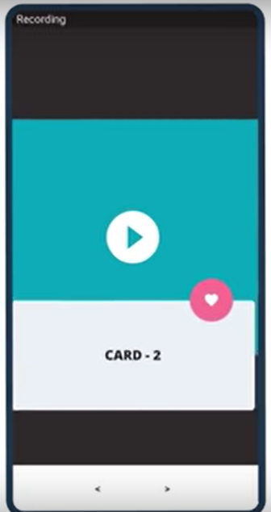
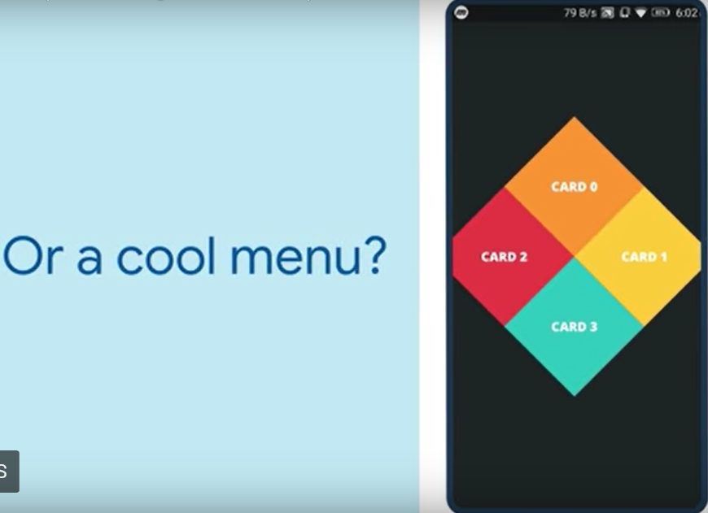
Transform
Flutter hace su propia renderización, por ello se puede tener transiciones animadas sofisticadamente, creando carruseles oscilantes,menús geniales.

Slide 7
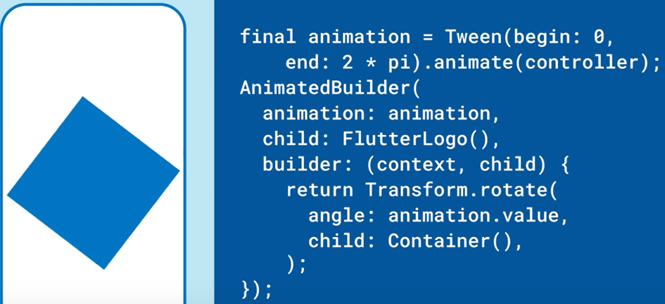
AnimatedBuilder
Primero le damos una animación
usamos tween y esta animación itera de 0 a 360 grados en radianes
Damos el builder que devuelve el widget a animar
usamos la transformada rotate para el efecto de giro

Slide 8
Animation<double>
Animation<double>
Un objeto Animation no sabe nada sobre que hay en la pantalla. Un objeto Animation es una clase abstracta que entiende su valor actual y su estado (completado o rechazado). Uno de los tipos de animation más comúnmente usados es Animation<double>.
Un objeto Animation es una clase que genera secuencialmente números interpolándolos entre dos valores durante una cierta duración. La salida de un objeto Animation puede ser lineal, una curva, una función por pasos, o cualquier otro mapeado. Dependiendo de cómo el objeto Animation se controle, podría ejecutarse en modo inverso, o incluso cambiar la dirección en el medio.

Slide 9
Animation<double>
Los objetos Animation pueden también interpolar otros tipos diferentes a double, cómo Animation<Color> o Animation<Size>.
El objeto Animation tiene estado. El valor actual siempre está disponible en la propiedad .value.
Un objeto Animation no conoce nada sobre renderizado o funciones build().

Slide 10
CurvedAnimation
CurvedAnimation
Un objeto [CurvedAnimation][] define el progreso de una animación como una curva no lineal.

Slide 11
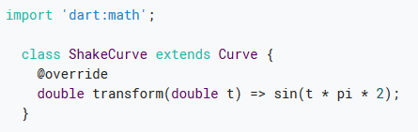
CurvedAnimation
La clase [Curves][] define la mayoría de curvas usadas comúnmente, o se puede crear una propia. Por ejemplo:
CurvedAnimation y AnimationController, son ambas de tipo Animation<double>, pueden ser pasadas de forma intercambiable. El objeto CurvedAnimation envuelve el objeto que está modificando—no se puede hacer una subclase de AnimationController para implementar una curva.

Slide 12
AnimationController
Animation­Controller
[AnimationController][] es un objeto Animation especial que genera un nuevo valor cada vez que el hardware esta preparado para un nuevo frame. Por defecto, un AnimationController produce linealmente números desde 0.0 a 1.0 durante una duración dada. Por ejemplo:
Crea un objeto Animation, pero no comienza su ejecución.

Slide 13
AnimationController
AnimationController tiene métodos adicionales para controlar la animación.
Por ejemplo, inicias una animación con el método .forward(). La generación de números está vinculada a la actualización de la pantalla, normalmente son generados 60 números por segundo.
Después de que cada número es generado, cada objeto Animation llama a sus objetos Listener asociados. Para crear una lista personalizada para cada hijo, se utiliza [RepaintBoundary][].

Slide 14
AnimationController
Al crear un AnimationController, le es pasado un argumento vsync. La presencia de vsync previene animaciones fuera de pantalla que consuman recursos innecesarios. Se puede usar el objeto stateful como vsync añadiendo SingleTickerProviderStateMixin a la definición de la clase.
En algunos casos, una posición podria sobrepasar el rango 0.0-1.0 del AnimationController. Por ejemplo, la función fling() que permite proporcionar velocidad, fuerza y posicion (vía el objeto Force).
Un CurvedAnimation puede también sobrepasar el rango, en cambio AnimationController no puede. Dependiendo de la curva seleccionada, la salida de CurvedAnimation puede ser un rango más amplio que la entrada. Por ejemplo, las curvas elásticas como Curves.elasticIn sobrepasarán significativamente el rango por defecto tanto por abajo como por arriba.

Slide 15
Tween
Tween
Por defecto, el objeto AnimationController tiene rangos entre 0.0 y 1.0.
Para un rango diferente o un tipo de datos diferente, se puede usar Tween para configurar un objeto animation que interpole un rango o tipo de dato diferente. Por ejemplo:
El Tween va desde -200.0 a 0.0

Slide 16
Tween
Tween es un objeto stateless que solo toma las propiedades begin y end. Lo único que hace es definir un mapeado entre un rango de entrada y un rango de salida. El rango de entrada es normalmente 0.0 a 1.0, pero esto no es un requisito.
Un Tween hereda de Animatable<T>, no de Animation<T>. Un Animatable, como un Animation, no tiene porque tener una salida de tipo double. Por ejemplo, ColorTween especifica una progresión entre dos colores.

Slide 17
Tween
Un objeto Tween no almacena ningún estado.
Pero provee el método evaluate(Animation<double> animation) que aplica la función de mapeado al valor actual del objeto Animation.
El valor actual del objeto Animation puede ser encontrado en el método .value.
La función evaluate function también realiza algunas labores de limpieza, como asegurar que se devuelva begin y end cuando los valores del objeto animation sean 0.0 y 1.0, respectivamente.

Slide 18

Tween.animate
Tween.animate
Para usar el objeto Tween, llama a animate() en Tween, pasado en el objeto controller. Por ejemplo:
Genera los valores enteros entre 0 y 255 en el transcurso de 500 ms.

Slide 19
Notificaciones de Animation
Notificaciones de Animation
Un objeto [Animation][] puede tener Listeners y StatusListeners, definidos con addListener() y addStatusListener().
Un Listener es llamado cada vez que el valor del objeto animation cambia.
El comportamiento más habitual de un Listener es llamar a setState() para provocar un rebuild.
Un StatusListener es llamado cuando una animación empieza, finaliza, se mueve hacia delante, o se mueve hacia atrás, como es definido por AnimationStatus.

Slide 20
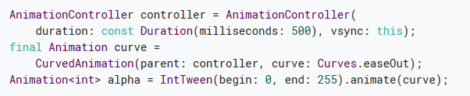
Ejemplo
El siguiente ejemplo muestra un controller, un curve, y un Tween:

Slide 21
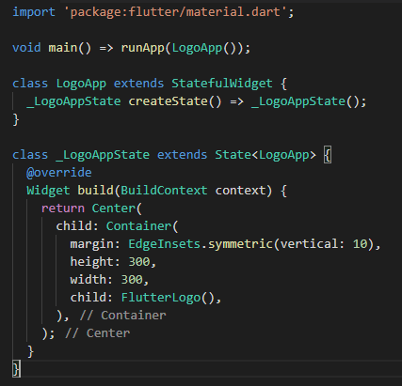
Práctica

Slide 22
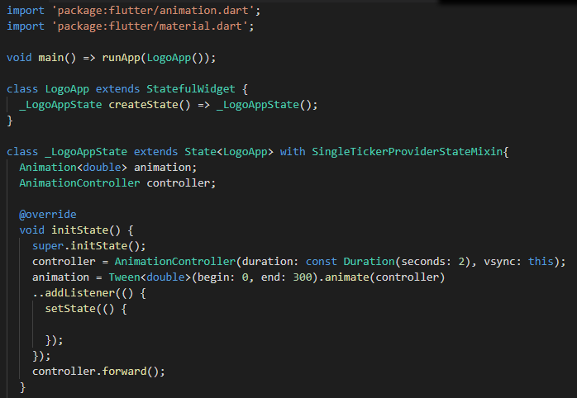
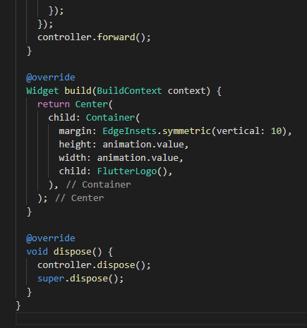

Slide 23


La función addListener() llama a setState(), cada vez que el objeto Animation genera un nuevo número, el frame actual es marcado como dirty, lo cual fuerza al método build() a ser llamado de nuevo. En la función build(), el container cambia su tamaño porque su altura y anchura ahora usan animation.value en lugar de un valor fijo. Deseche con el método dispose el controlador cuando la animación haya terminado para prevenir memory leaks.
Los dos puntos en ..addListener() significa que el método addListener() es llamado con el valor devuelto desde animate(). Considera el siguiente ejemplo:
equivalente a:

